Slide 1

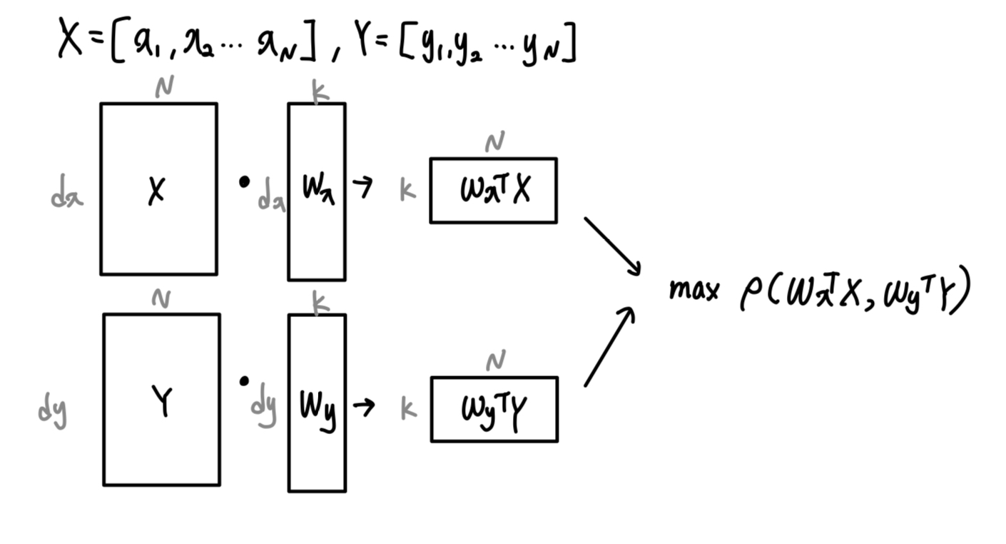
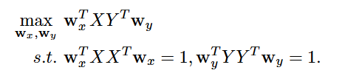
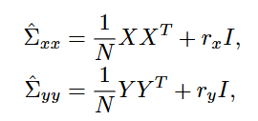
Canonical correlation analysis (CCA)
From sklearn.cross_decomposition import CCA
Y를 잘 설명하는 X들의 선형 결합을 이용해 두 변수 집단의 상관성을 효과적으로 분석하는 방법론
Correlation between XTwx, YTwy
Wx, wy의 scale에 영향을 받지 않으므로
같은 식이지만 다르게 표현
정규화 항 추가

Slide 2
Canonical correlation analysis (CCA)
Wx, Wy를 구하는 방법?
고윳값 분해 문제로 풀기

Slide 3
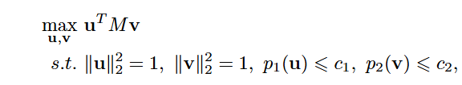
Sparse canonical correlation analysis (SCCA)
From sparsecca import pmd

Slide 4
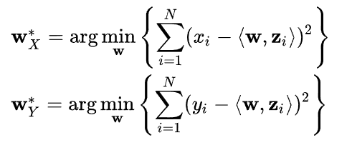


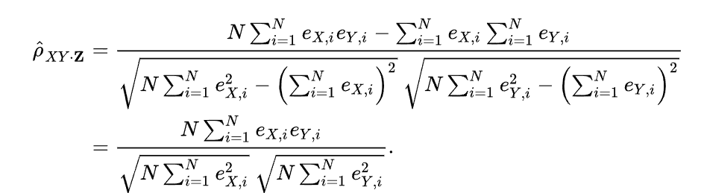
Partial correlation analysis
두 변수 사이의 numerical relationship을 파악하고 싶을 때 일부 특징은 제거해서 분석하는 기법
X,Y 사이의 partial correlation을 구해야 되고, Z={z1, z2, …, zn}이 controlling variable 라고 가정할 때,
(X,Z), (Y,Z) 이 두개의 linear regression 의 결과의 잔차를 이용해 correlation을 구한다
: 벡터 w과 zi 사이의 scalar product
Z로 설명되지 않은 부분을 계산한다 (잔차)
잔차들 간의 피어슨 상관계수를 구한다

Slide 5
Partial least squares regression (PLSR)
두 변수 사이의 numerical relationship을 파악하고 싶을 때 일부 특징은 제거해서 분석하는 기법

